Slide 1
포트폴리오
개요
플레이어
3.1 일반 몬스터
3.2 보스 몬스터
전투
UI
필요가 예상되는 Asset
시간이 부족하다면, 전투 부분에 집중하고자 한다.
원하는 Asset이나 모션이 없을 시 보여주고자 하는 바를 최대한 구현하고, UI를 보충한다.

Slide 2
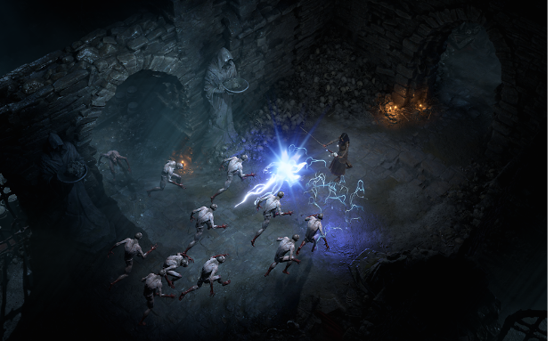
개요
많은 수의 일반 몬스터, 보스 몬스터와 전투하는 인던 핵앤 슬레시를 목표로 한다.
2. 시점은 좌측 사진과 유사한 시점으로 설정한다.
3. 예상하는 필요 레벨은 3개이다.
-) 입장Level
-) 일반 몬스터가 나오는 던전
-) 보스 몬스터가 나오는 방
디아블로4의 View

Slide 3
플레이어
플레이어의 움직임과 바라보는 방향은 마우스 우클릭으로 한다.
플레이어는 기본 공격, 스킬을 사용하여 몬스터를 제거한다.
플레이어는 스페이스 바를 통해 쿨타임이 적용되는 대쉬, 이동기를 가진다.
플레이어의 스킬 종류. 우선적으로 종류가 다른 두 스킬을 만들고,
여유가 생긴다면 추가.
a. 일반 스킬 : 즉발적으로 사용되는 스킬
b. 캐스팅 및 홀딩 스킬 : 키를 꾹 눌러 캐스팅 바를 다 채우거나, 일정 스킬
을 지속적으로 사용하는 스킬
5. 여유가 된다면!, Stat 및 Equipment UI를 만들어 레벨 업 및 Stat 찍기 Test.

Slide 4

일반 몬스터
어그로 범위
일반 몬스터는 근거리, 원거리 몬스터 2가지 종류이다.
몬스터의 어그로의 고민.
-) 특정 스팟을 지나가면, 인근의 몬스터가 플레이어를 공격.
-) 플레이어 또는 몬스터가 어그로 범위를 지녀, 범위 내에 들어오면 공격
스팟

Slide 5
보스몬스터
보스 몬스터는 한 객체만 소환한다.
보스 몬스터는 일정 시간, 일정 체력 이하 도달 시 공격 및 기믹을 시전한다.
일정 시간이 지나면, 플레이어를 향해 공격
. 기본 공격 혹은 돌진 등등
4. 일정 체력 이하 도달 시 기믹이 나타난다.
Ex)
a. 특정 시간 내에 특정 구간에 있지 않는다면 전멸.
b. 애니메이션 유무에 따라 물리공격 혹은 이펙트 소환
※ 기믹을 통한 공격의 경우 공격 시전 이전에 범위 표현이 적절한 시간 내에 구현이 가능한지 문의 필요.

Slide 6

UI
파티원은 없지만, 빈 공간을 매운다면.
보스 몬스터 체력
Map
파티원 정보
파티원 정보
파티원 정보
캐스팅 및 홀딩
스킬
아이템
Hp
Mp
sss

Slide 7
필요로 예상되는 Asset
Map :
던전 형식의 일반 몬스터가 소환되는 맵
장애 요소가 적고 보스 몬스터와 전투가 이루어 지는 맵
던전에 입장하기 전, 정비를 할 수 있다는 가정하의 맵
Player :
기본 공격 모션
스킬로 이어질 수 있는 모션 최소 2~3개
스킬 이펙트
피격 모션
대쉬(이동기) 모션
대기 모션, 전투 중 모션(없다면 대기모션으로 대체)
죽는 모션
Normal Monster :
공격 모션
피격 모션
죽는 모션
대기 모션
근거리의 경우 공격 및 돌진 모션, 원거리의 경우 투사체

Slide 8
필요로 예상되는 Asset
Boss Monster :
대기 모션
죽는 모션
일반 공격 모션
기믹 시 이용되는 모션
스킬 사용 이펙트 및 모션
UI
스킬을 구분할 수 있는 그림
플레이어가 소모하는 아이템 그림
몬스터가 드롭하는 아이템
보충 UI.
해당 전투를 구현하기 위한 능력, 시간이 부족하거나 전투의 에셋이 부족할 경우
추가적인 UI(Player Info UI, Stat Info UI, Inventory UI)를 추가한다.

